Slide 1
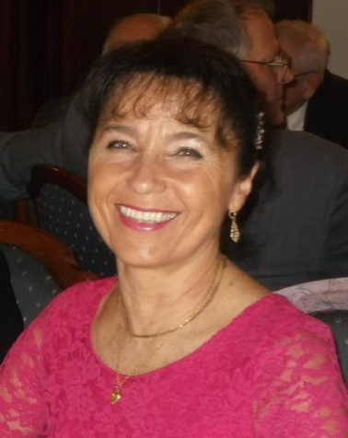
2015-ben a Magyar Tornasport Halhatatlanjainak Klubjába került versenyző kategóriában:
BÉKÉSI ILONA
(1953 – ) olimpiai bronzérmes tornász

Slide 2
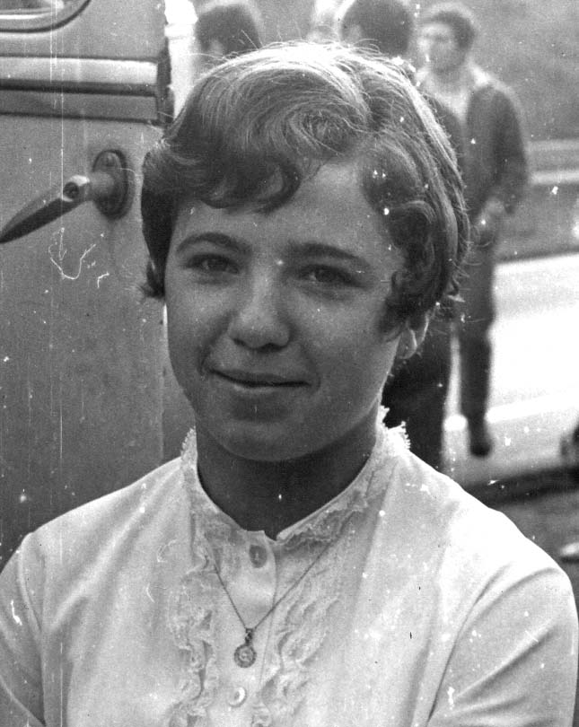
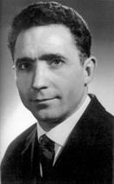
Békési Ilona, Benedek Ferencné 1953. december 11-én született Budapesten.
Édesapja Békési Sándor főiskolai világbajnok tornász, a Testnevelési Főiskola egyetemi docense, 1954-től 1985-ig a Vasas edzője. Édesanyja atléta, testnevelő tanár.

Slide 3
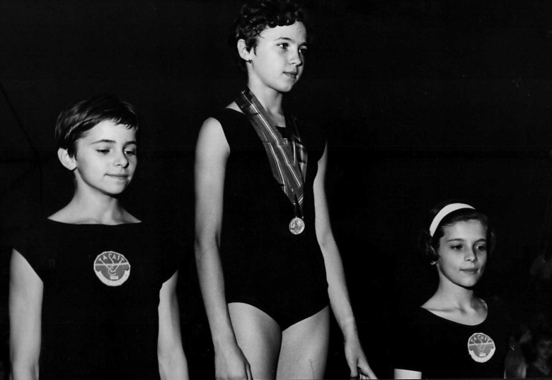
1962-től a Vasas, 1973-tól a TFSE tornásza. Az édesapja a nevelőedzője.
1963-ban az Úttörő Szövetség szervezésében megrendezésre került az első Úttörő Olimpia. Magyarország első lány úttörő olimpiai bajnoka Békési Ilona lett. 1966-ban négyszeres országos serdülőbajnok egyéniben.

Slide 4
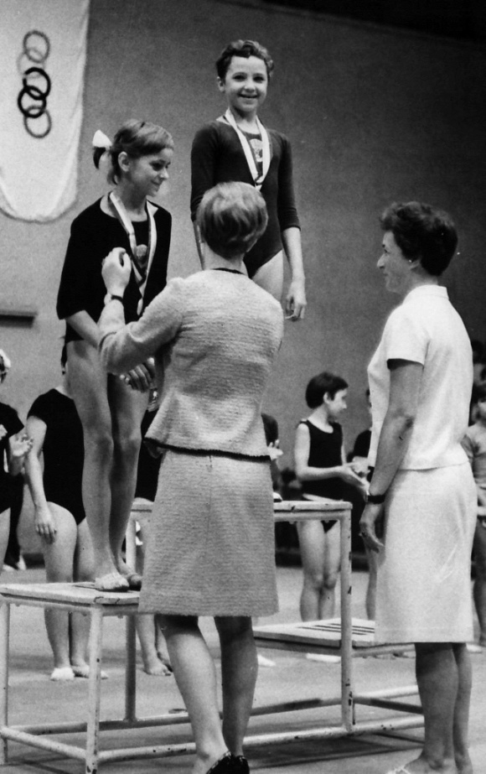
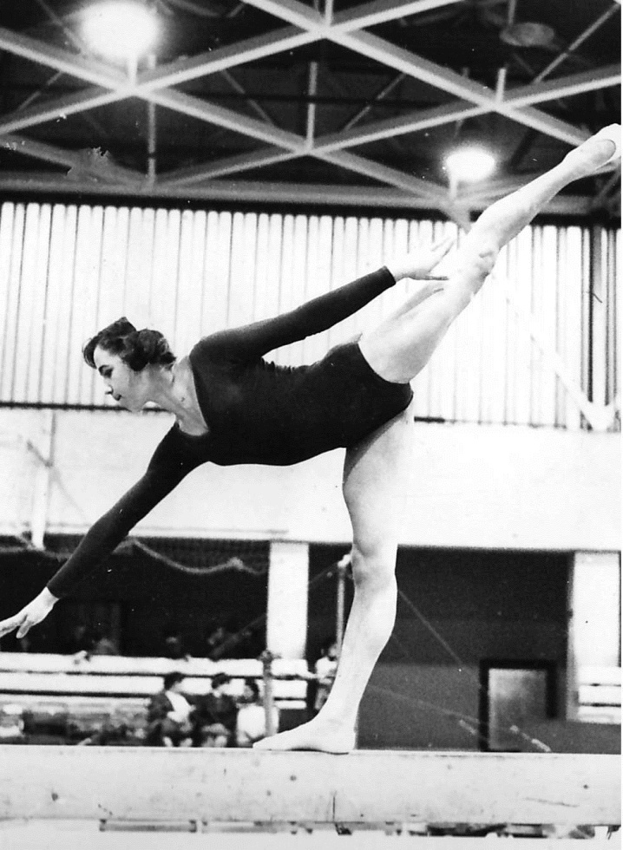
Első jelentős győzelmét 1970-ben aratja a Matolay emlékverseny megnyerésével. 1972-ben felnőtt egyéni összetett bajnok.

Slide 5
Az 1968-as mexikói olimpián ötödik helyezett csapat tagja. Az 1970-es ljubljanai világbajnokság összetett csapatversenyében a hatodik helyen végez.
Az 1971-es minszki Európa-bajnokságon negyedik összetett egyéniben és felemáskorláton.

Slide 6
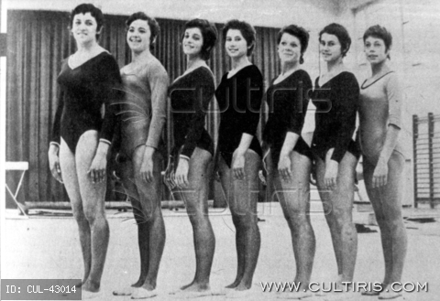
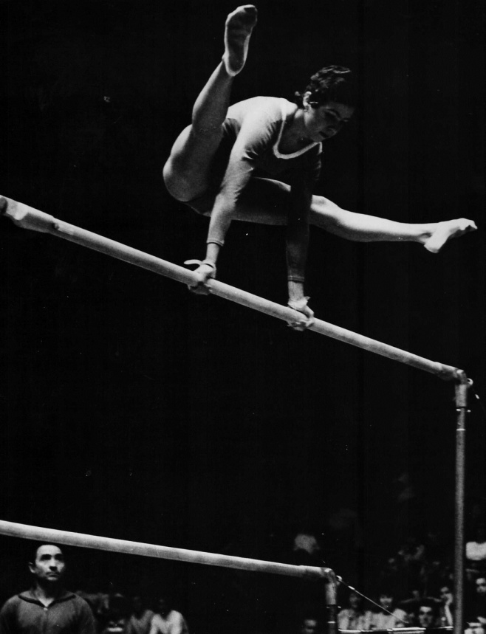
Az 1972. évi nyári olimpiai játékokon a magyar női csapat bronzérmes lett. Békési Ilona egyéniben felemás korláton előkelő ötödik helyezést ért el.

Slide 7
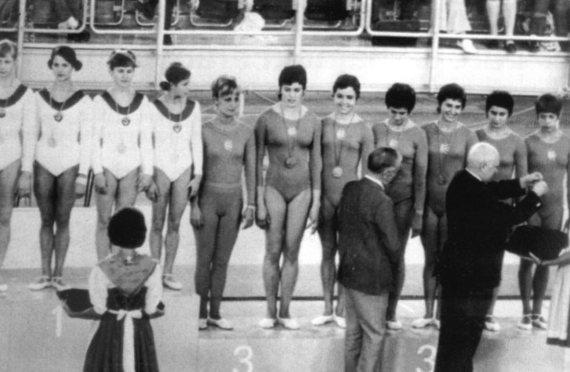
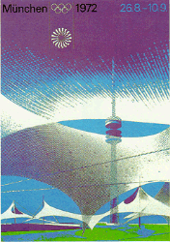
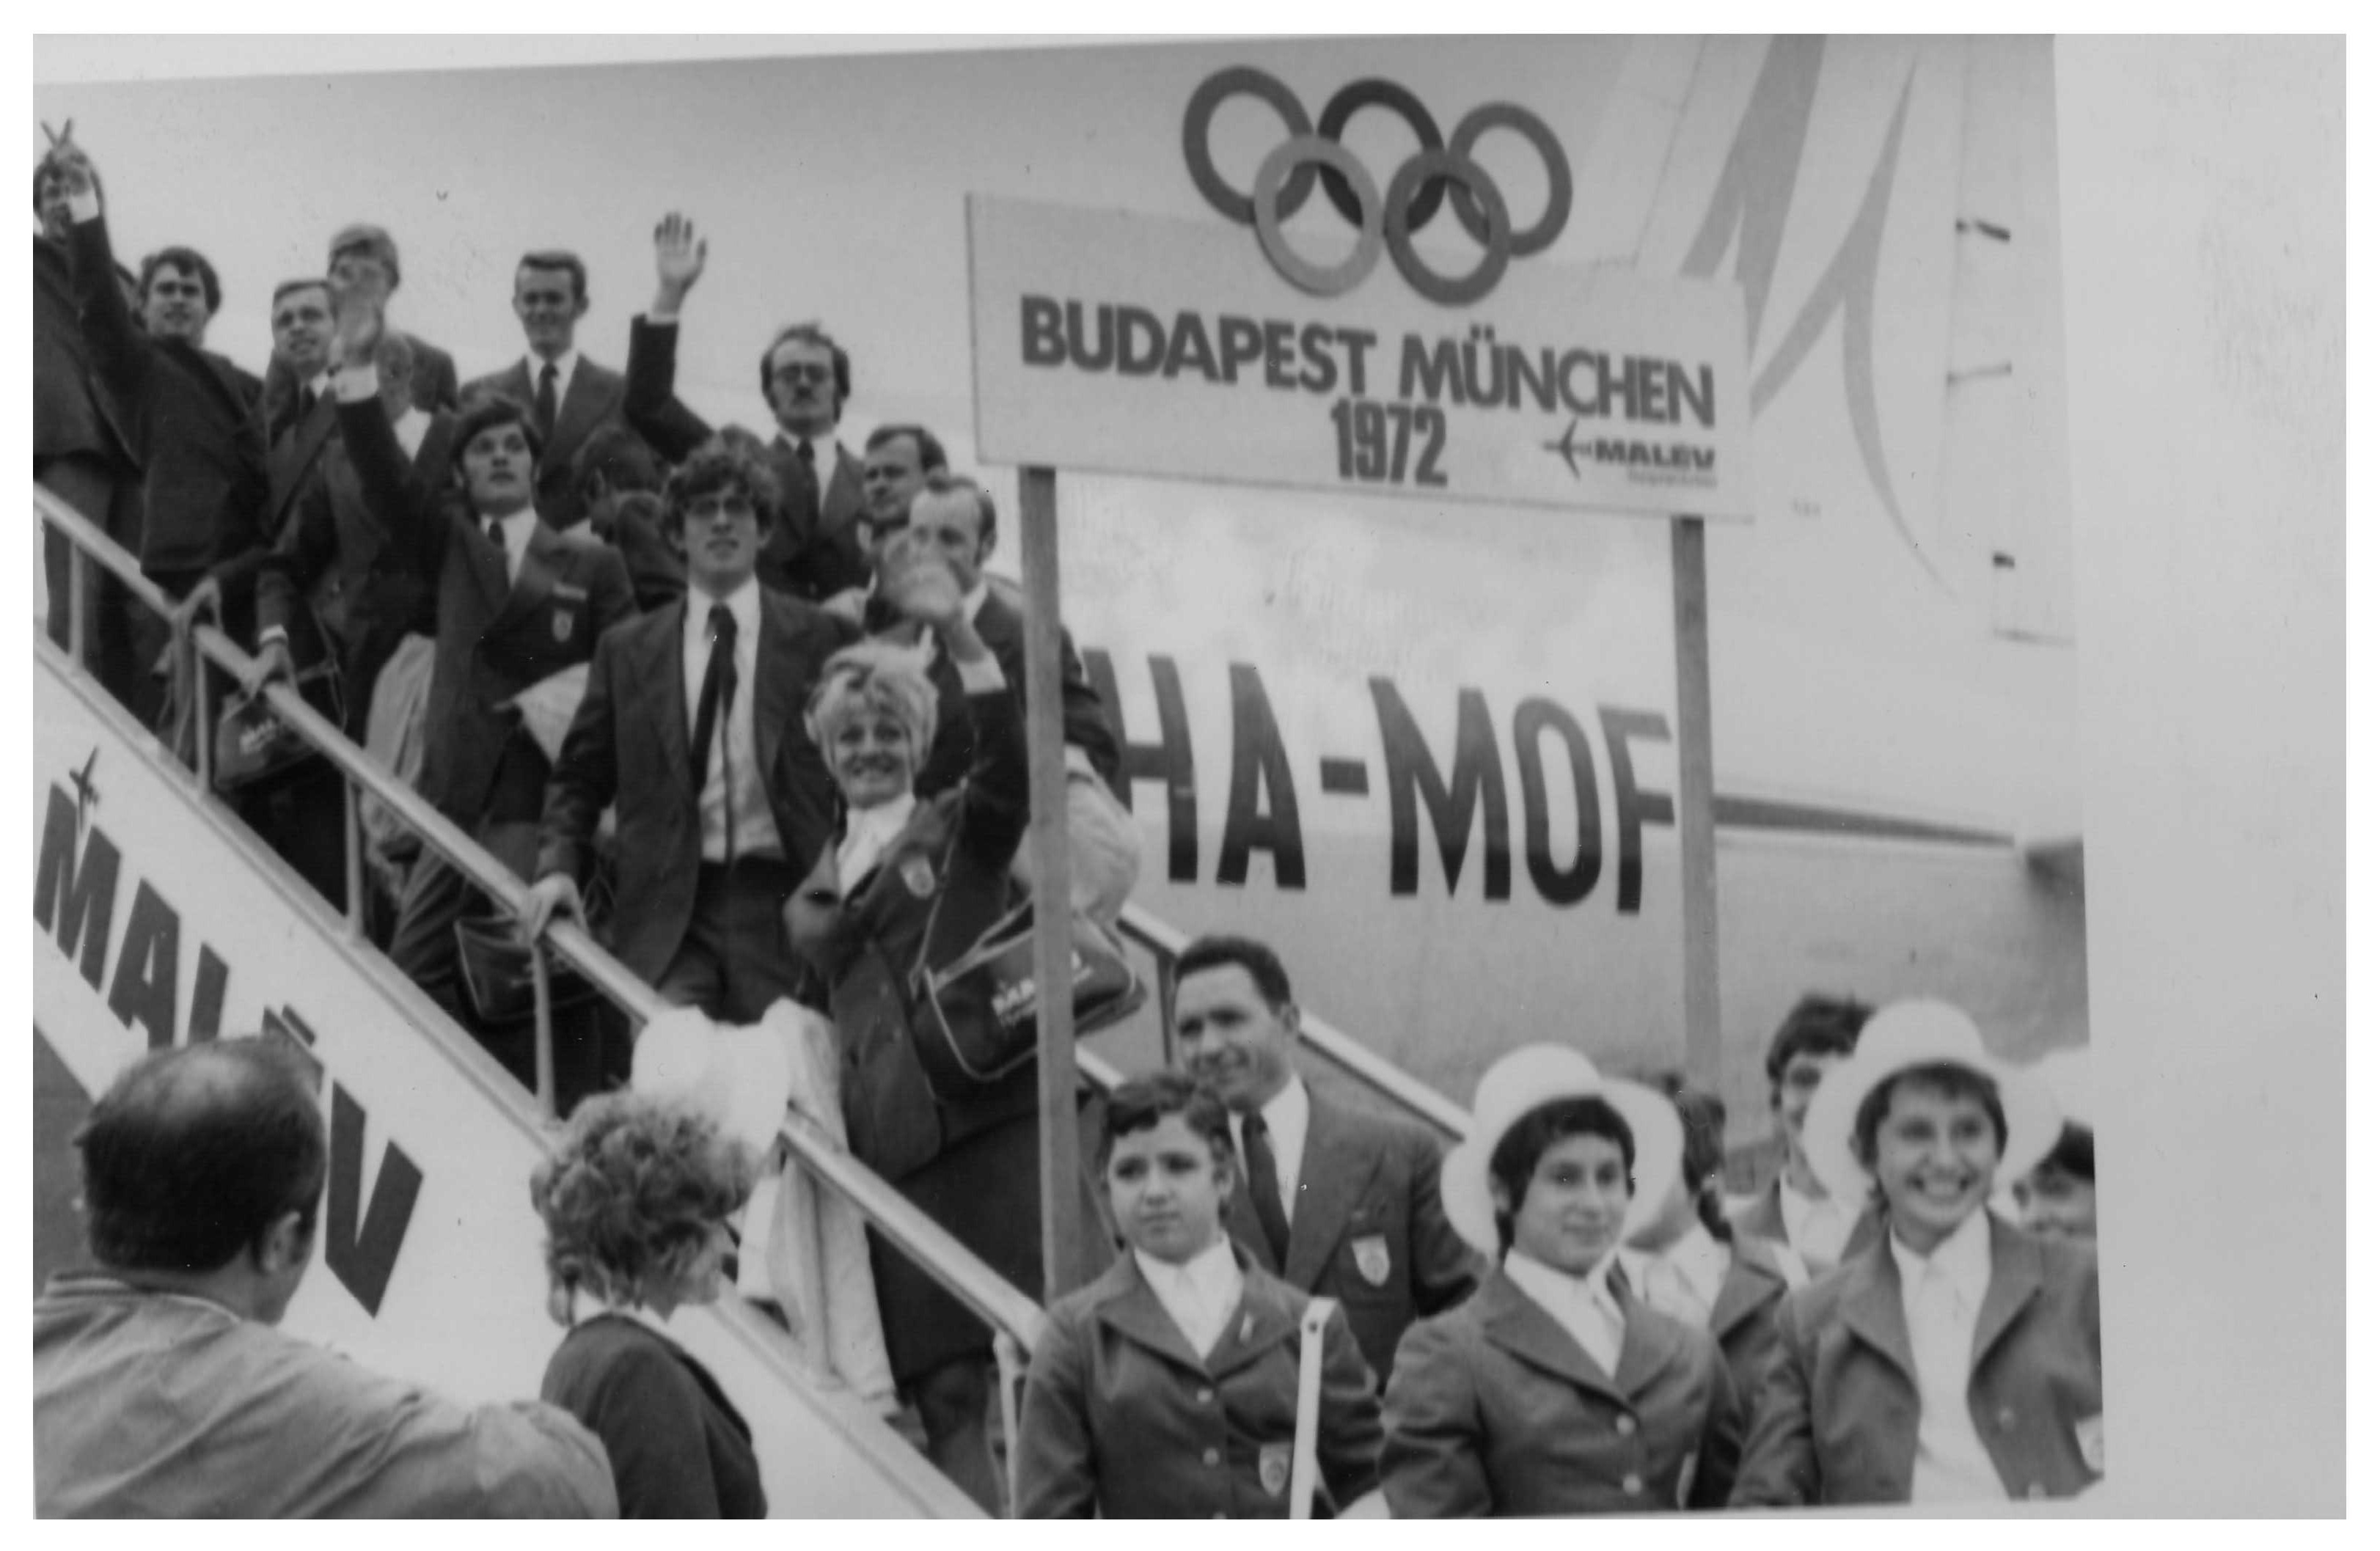
A Münchenben rendezett az 1972. évi nyári olimpiai játékokon a bronzérmes olimpiai tornászcsapat tagjai voltak: Békési Ilona, Császár Mónika, Kelemen Márta, Kéry Anikó, Medveczky Krisztina, Nagy Zsuzsanna.

Slide 8
Békési Ilona felemáskorlát gyakorlata
Ezzel a gyakorlattal az 1972. évi nyári olimpiai játékokon az 5. helyezést érte el.

Slide 9
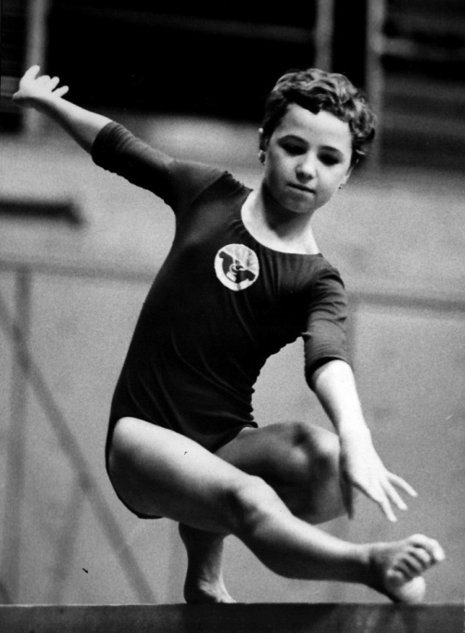
Lukács József véleménye:
„Örülök, hogy Édesapjával részesei az éltemnek. A jelen idő azért jogos, mert Sanyika és Lánya Ilike - ahogy mindkettőjüket mindenki becézte - ma is szinte mindennapjaim velejárói. Békési Tanár Úr, hogy mit mondott, arra pontosan nem emlékszem, de hogy amit mondott, attól jól éreztem magam, az biztos. Ezt a tudományt ma is tanulom.

Slide 10
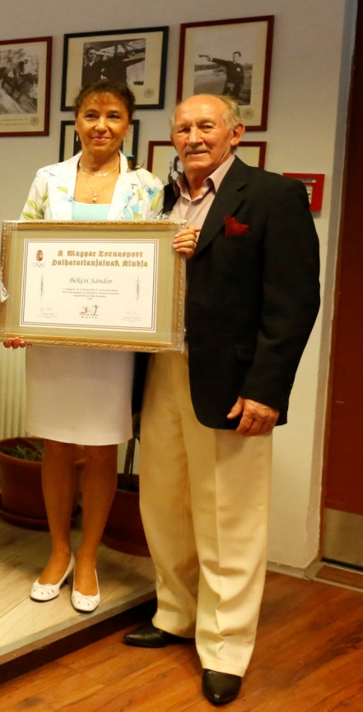
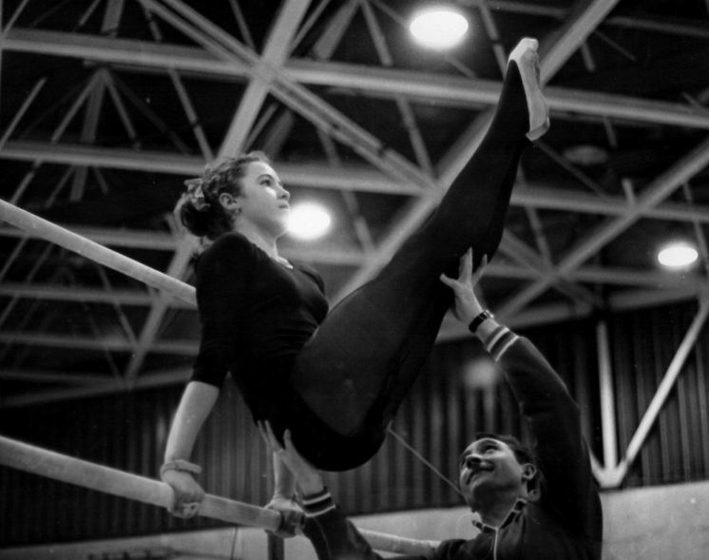
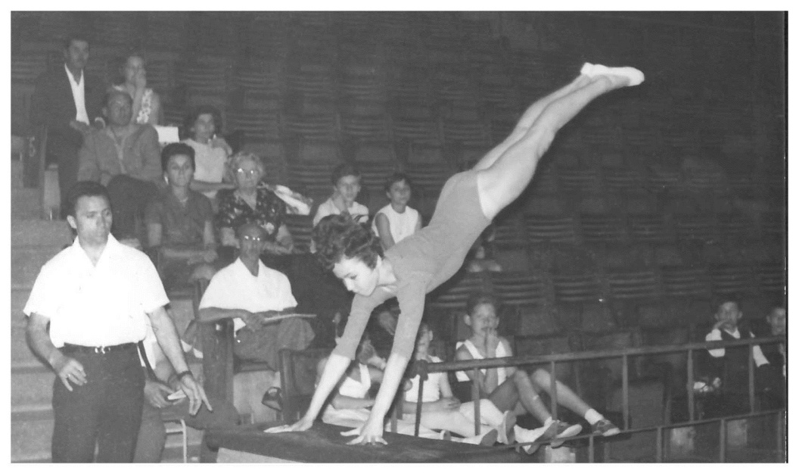
Na és Ilike? Hát Őt mindenki szerette, szereti és szeretni fogja. Tornászként ismertem. Szorgalmas, tiszteletet adó és kapó, értelmes, nagy küzdő volt, és nem mellesleg, jó tornászként bevonult a Magyar Torna Történelmébe.

Slide 11
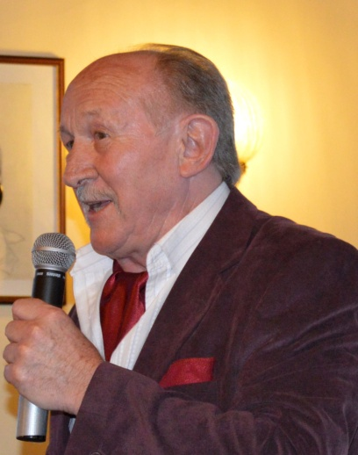
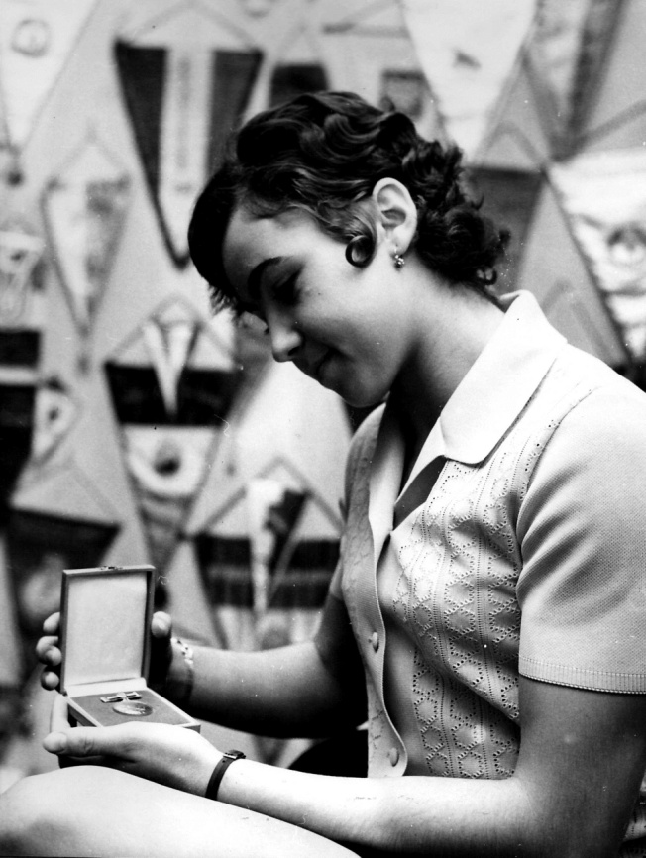
Emlékeimben azon kevesek köze tartozik, akiknél a kiváló személyiségjegyek után NINCS DE..... A legtöbb ember kitűnő jellemrajza mögé oda szoktuk tenni, hogy jó-jó -DE... Ilikénél NINCS DE! Vonzó, utánozandó személyiség.
Apukádat ma is tanulom, Téged megtanulni már elkéstem!
Pótapai puszim a Tiéd: Lukács József.”

Slide 12
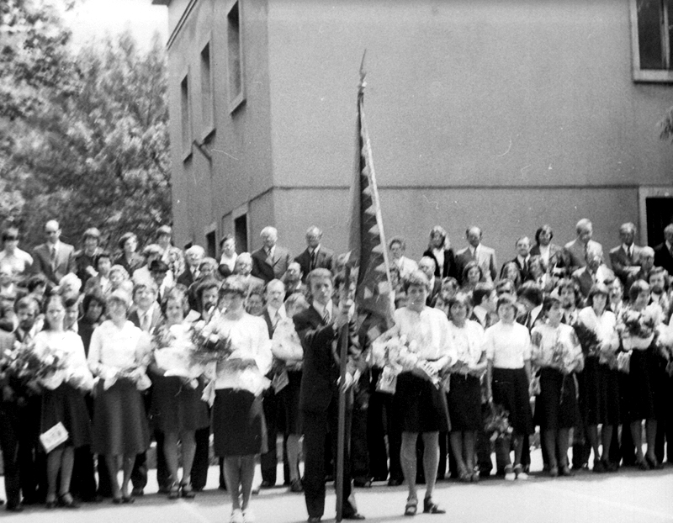
1974-ben befejezi versenyzői pályafutását.
Pasaréten nőtt fel. 1972-ben érettségizett a budai Petőfi Sándor Gimnáziumban. 1976-ban a Testnevelési Főiskolán tanári oklevelet szerzett.

Slide 13
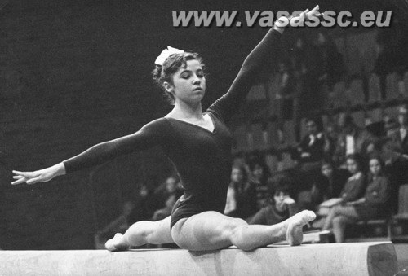
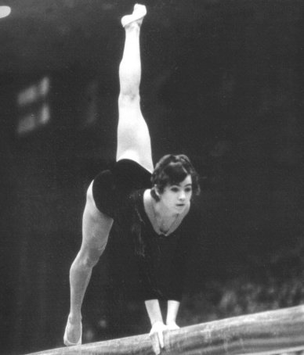
1976-tól 1986-ig a budapesti Hunfalvy János Közgazdasági Szakközépiskola tanára, a testnevelési munkakör vezetője. 1986-tól a Vasas örökös bajnokává választották.

Slide 14
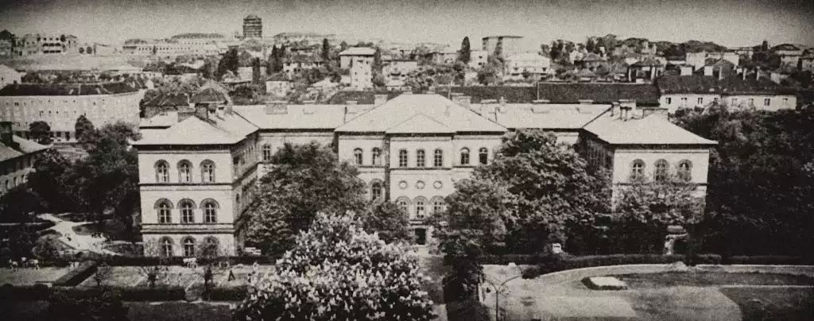
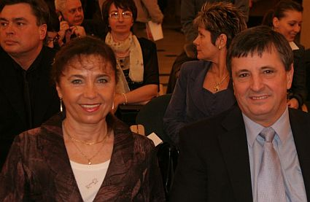
1986-ban a Testnevelési Főiskola munkatársa, tanársegéd. 1988-ban lett torna szakedző. A nyolcvanas években a Magyar Olimpiai Bizottság tagja.

Slide 15
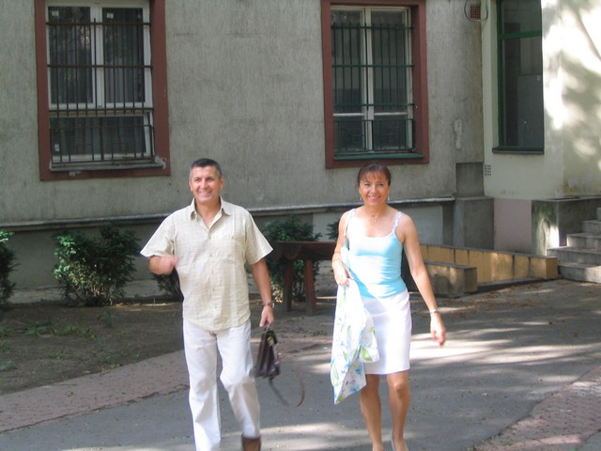
1989-től a III. Kerületi Tanuszodában dolgozik. Férje ifjabb Benedek Ferenc, testnevelő tanár, volt öttusázó és edző, Benedek Gábor olimpiai bajnok unokaöccse.
Ilike jelenleg nyugdíjas, Pomázon él és családjának segít, a két lánya és a négy unokája nagy örömére.

Slide 16
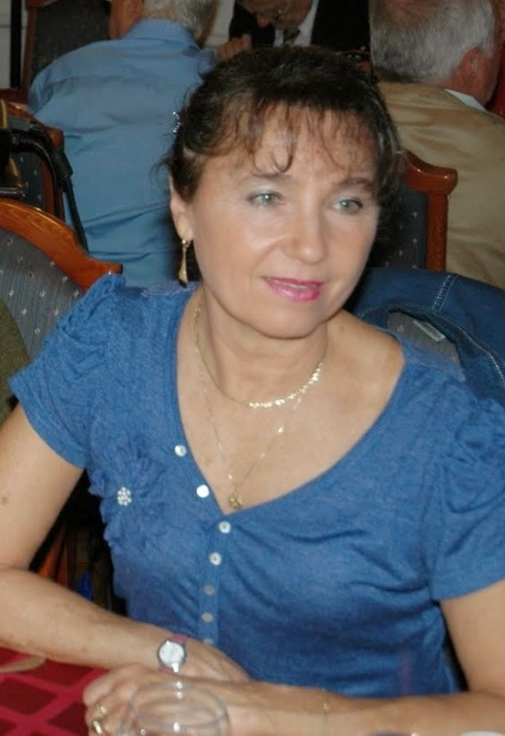
BÉKÉSI ILONA
a Magyar Tornasport Halhatatlanja

